Slide 1


GEOMORFOLOGÍA APLICADA
MC. Grisel Alejandra Gutiérrez Anguamea
Universidad de Sonora, Departamento de Geología
griselgtza@gmail.com

Slide 2
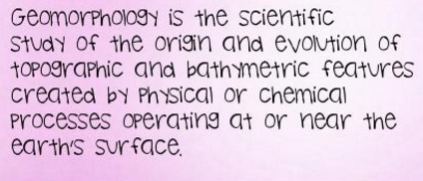

Slide 3
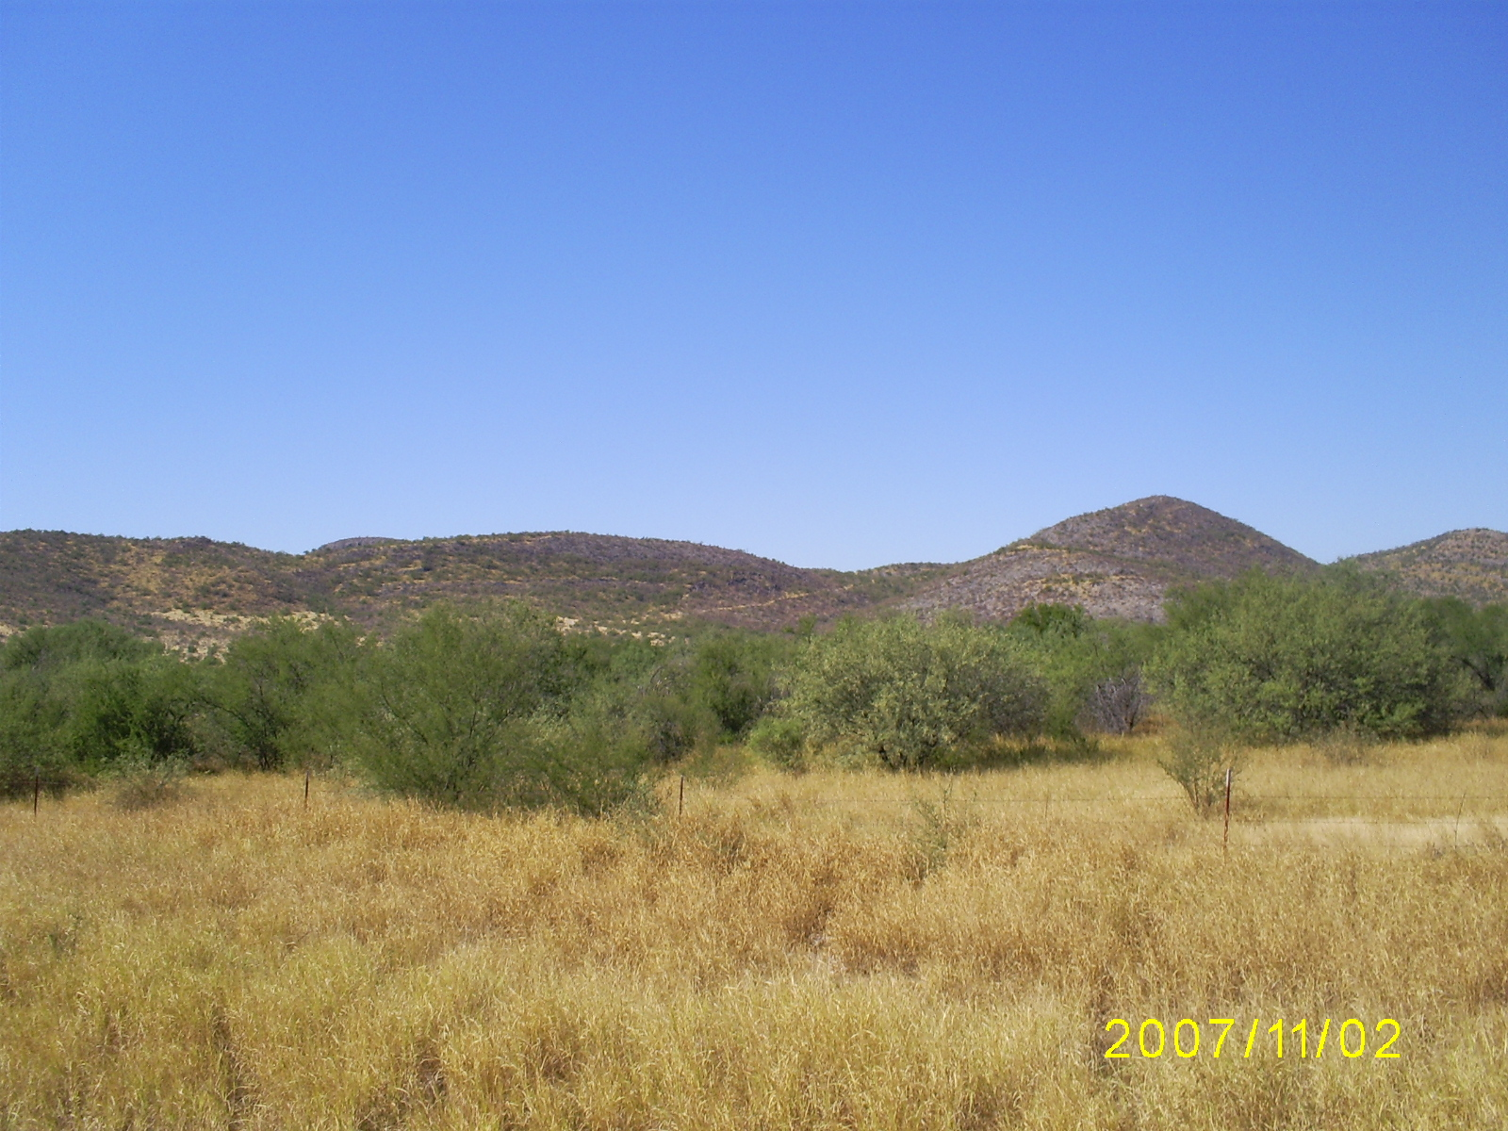
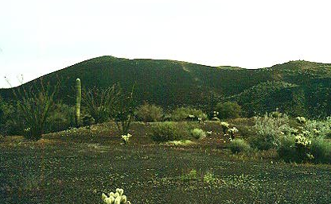
¿Qué es Geomorfología?
*Ciencia que estudia las formas del relieve terrestre.
Γηος (Tierra), μορφή (forma) y λόγος (estudio/tratado)
*"Rama de la geografía general que estudia las formas superficiales de la tierra, describiéndolas, ordenándolas sistemáticamente e investigando su origen, estructura, historia de desarrollo y dinámica actual".
-Morfología glacial, eólica, fluvial, costera.

Slide 4
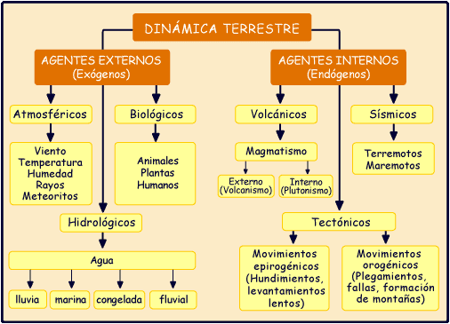
Fuerzas endógenas y exógenas en el relieve terrestre
Energía solar interceptada por la Tierra
Energía rotacional del Sistema Solar

Slide 5
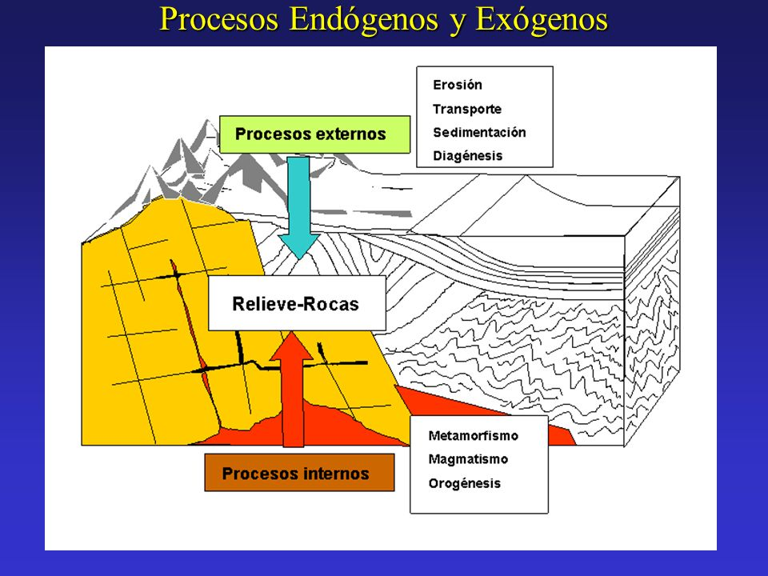

Slide 6
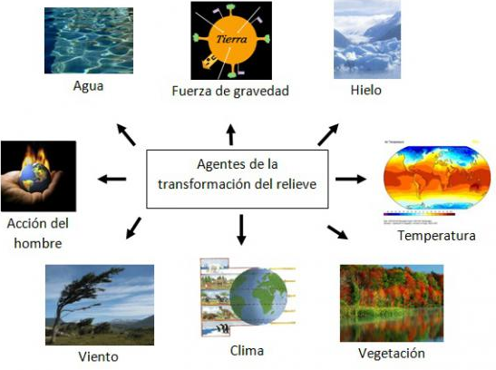
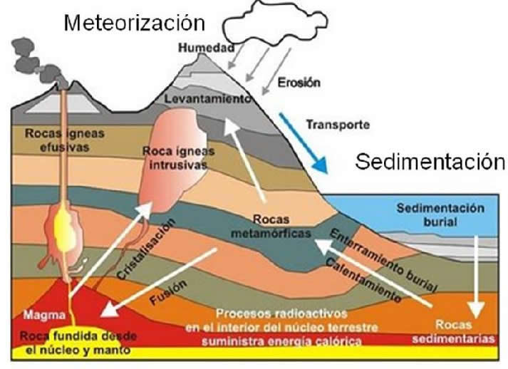

Slide 7
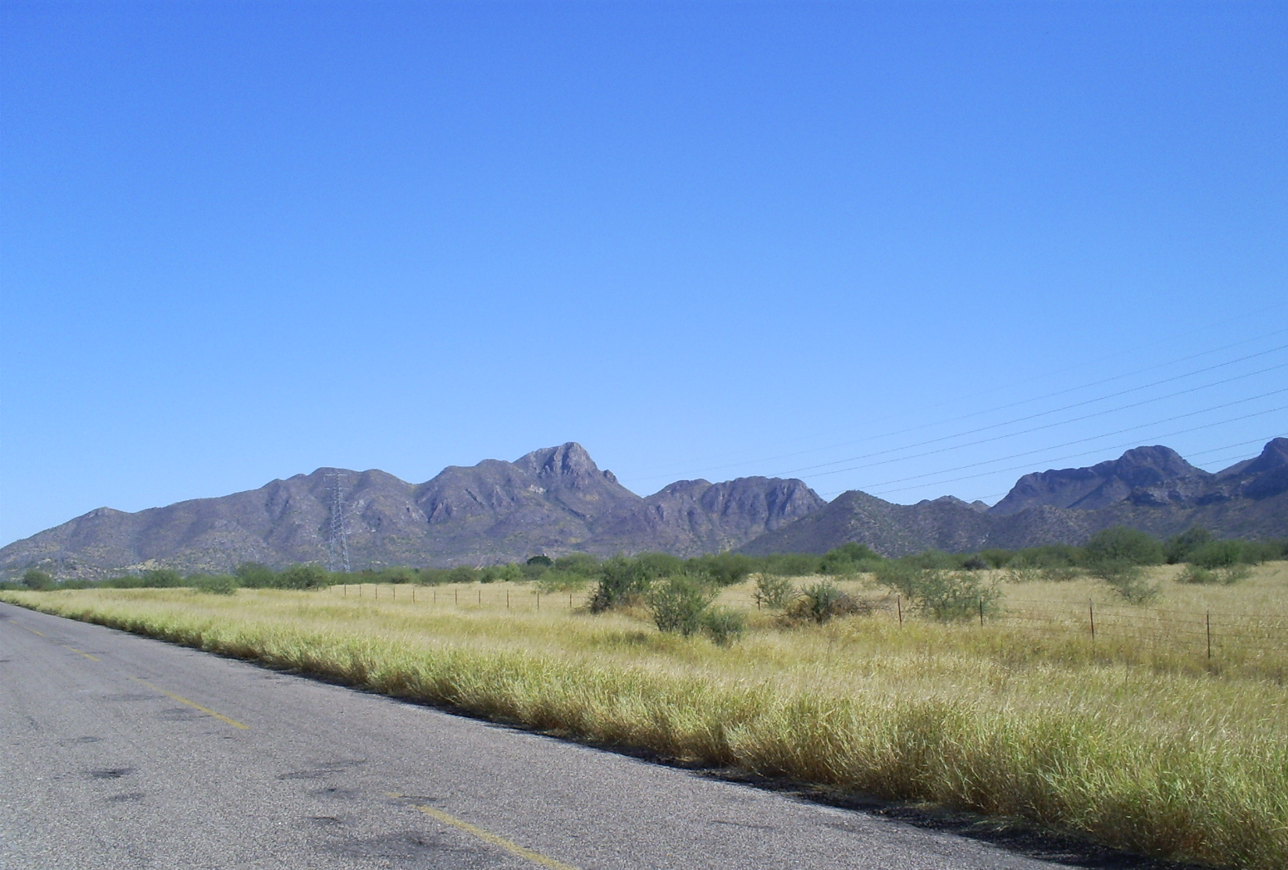
Principios fundamentales
Los procesos geomórficos (4) son responsables de transformar constantemente la superficie.
¿Tipo?

Slide 8
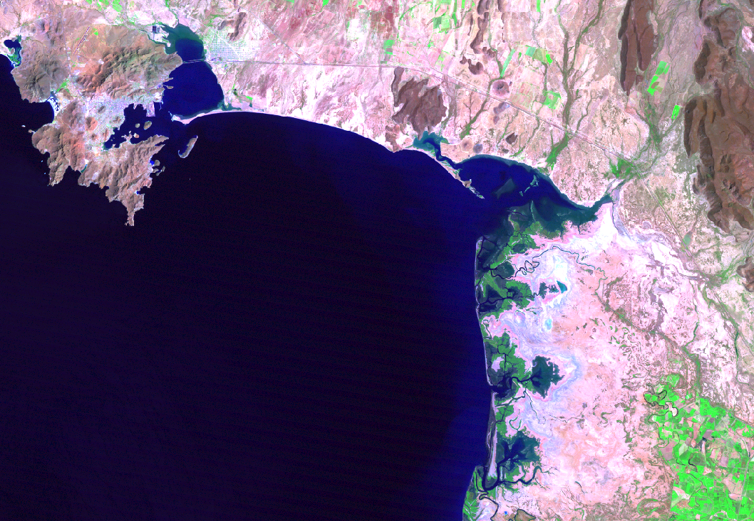
1.-Exógenos: dependen de los agentes atmosféricos, subdivididos en degradación y agradación.
2.-Endógenos: dependen de las fuerzas internas que afectan la corteza (tectonismo y vulcanismo).
INEGI, 2000

Slide 9
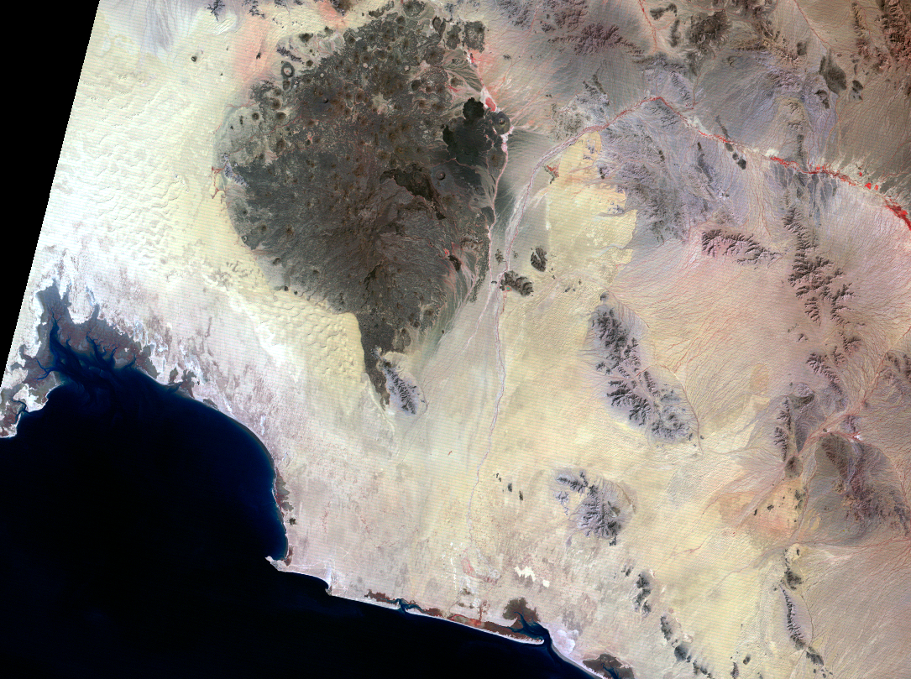
Identifica formas generadas por procesos exógenos y endógenos
http://aria.arizona.edu/

Slide 10
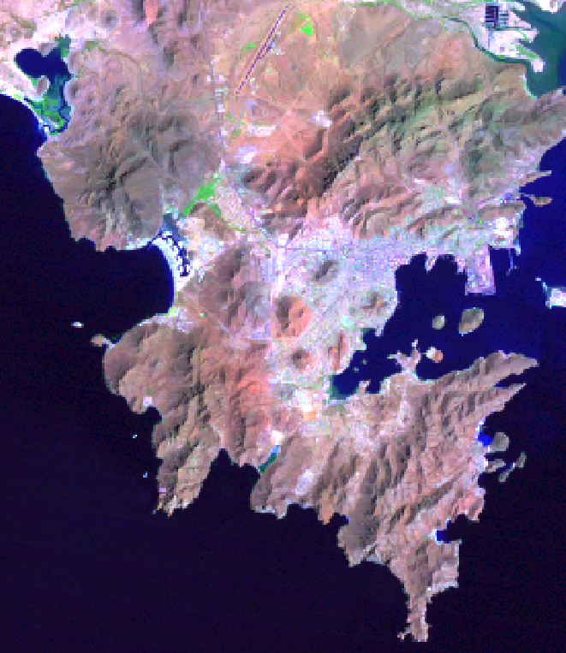
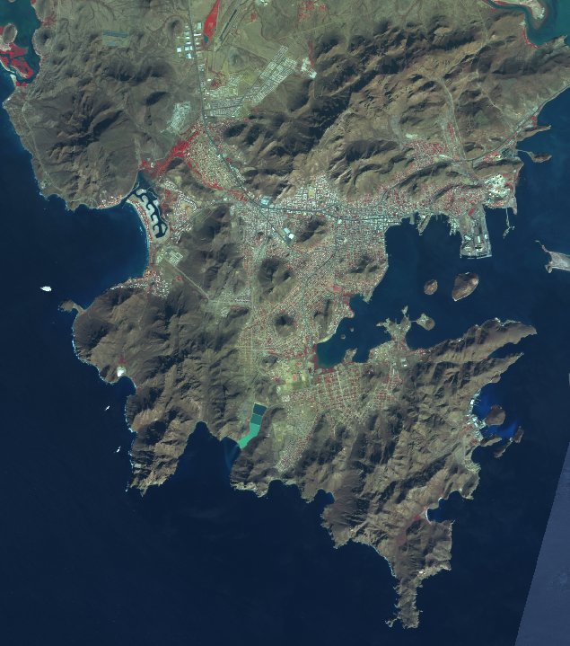
3.-Acción de organismos vivos: la cobertura de plantas constituye una capa protectora de suelos.
INEGI, 2000
INEGI, 2006

Slide 11
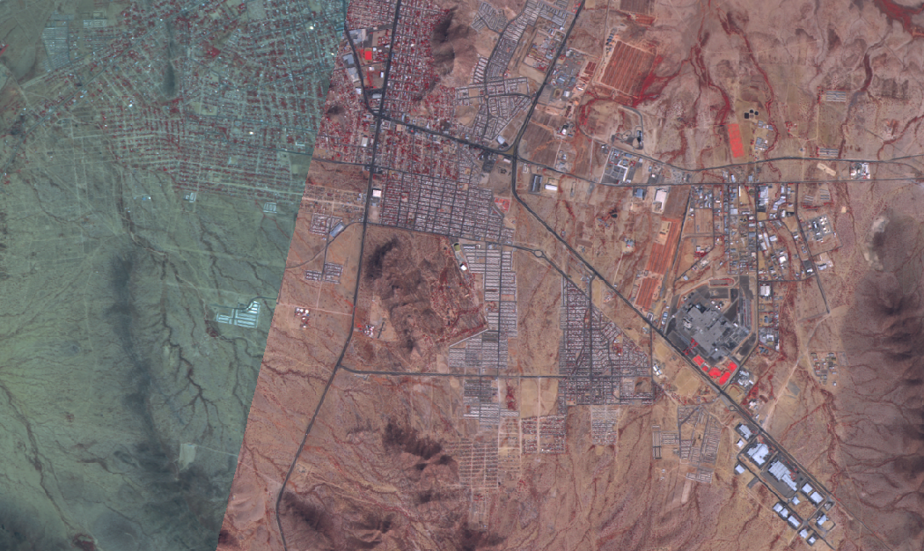
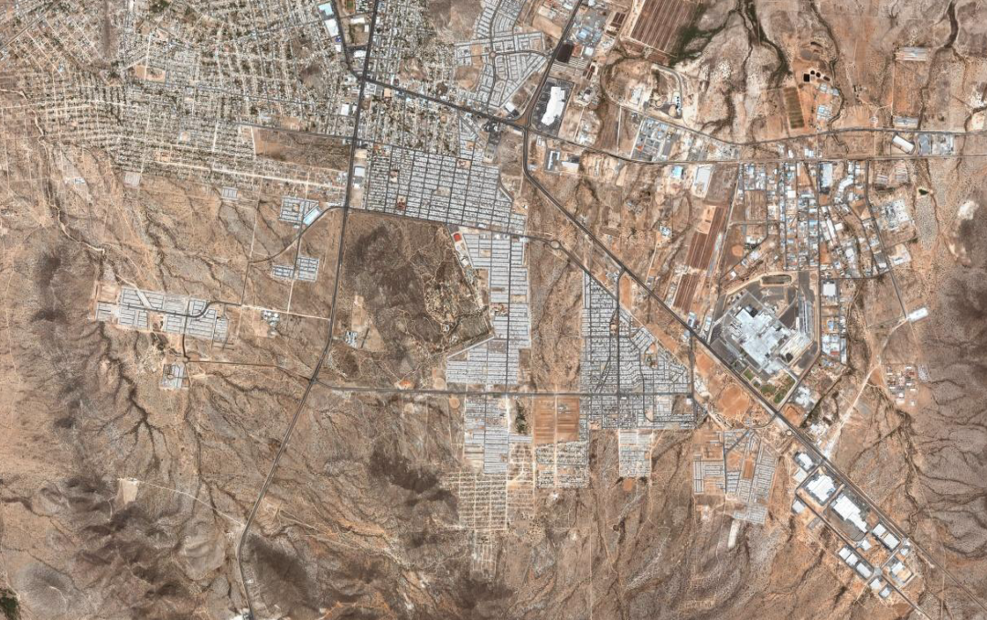
Cambio en el uso del suelo

Slide 12
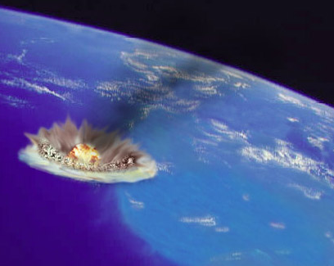
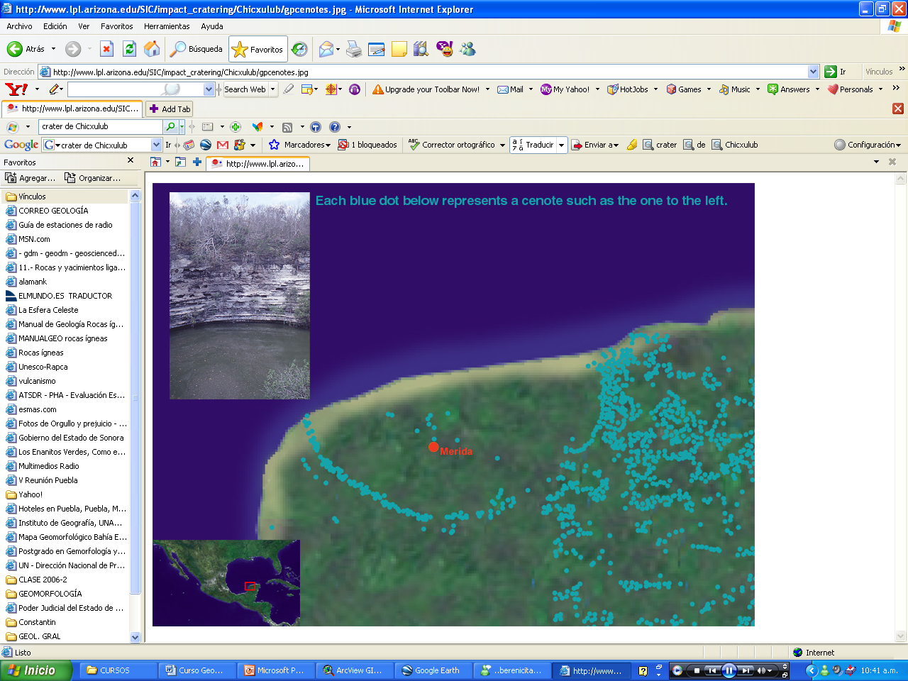
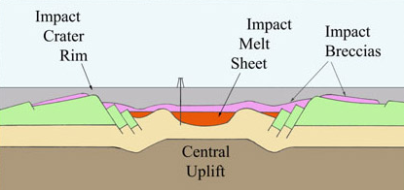
4.-Acción extraterrestre: impacto de meteoritos, asteroides y cometas
http://www.lpl.arizona.edu/SIC/impact_cratering/Chicxulub/

Slide 13
Uniformitarismo
“El presente es la clave del pasado“.
*Secuencia sedimentaria:
-Conglomerados:
-Estratificación cruzada en areniscas:
-Materia orgánica fósil:
-Cenizas volcánicas:.
antigua cercanía de vertientes montañosas;
antiguo lecho de inundación meandriforme;
indica la remota existencia de un ambiente pantanoso;
evidencia de eventos volcánicos anteriores.

Slide 14
Estructura Geológica
Es determinante en el desarrollo del relieve, puesto que las geoformas son una manifestación directa de las estructuras geológicas presentes en la corteza terrestre.
-Los ejes anticlinales y sinclinales determinan la existencia de relieves de crestas y valles paralelos; las fallas pueden controlar el desarrollo de bloques levantados o hundidos.
La estructura se relaciona con la composición, indicando mayor o menor resistencia del material ante el intemperismo.

Slide 15
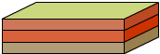
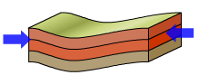
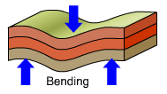
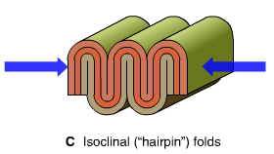
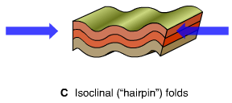
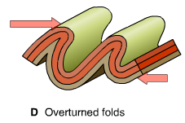
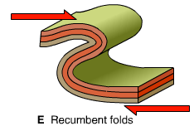
¿Qué es un pliegue?
Antes del plegamiento

Slide 16
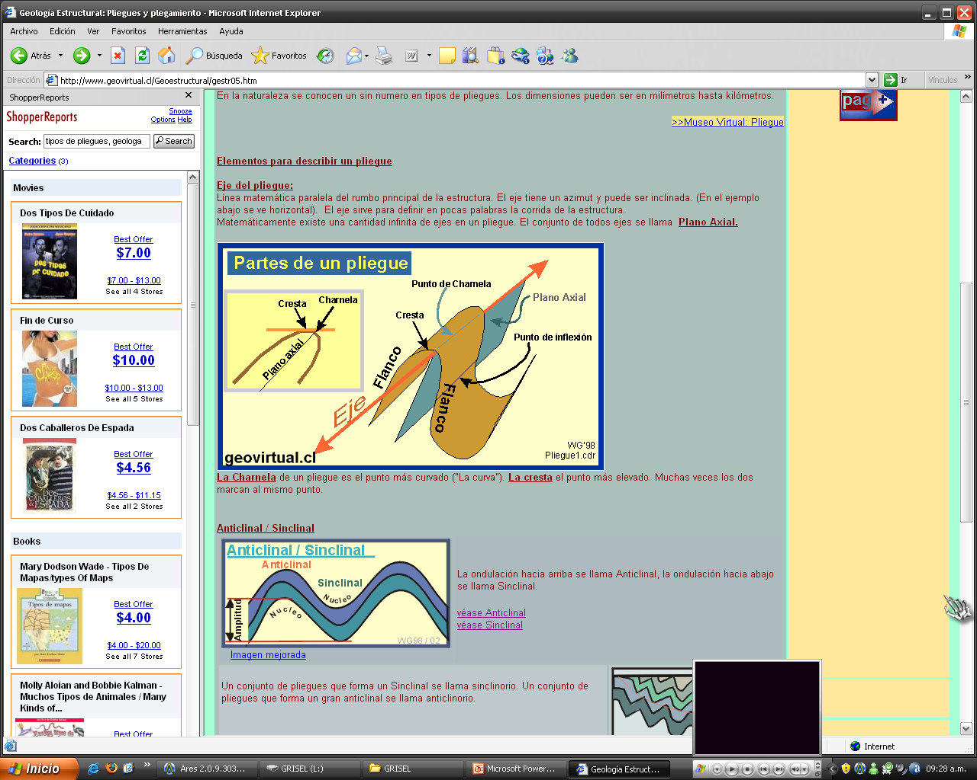
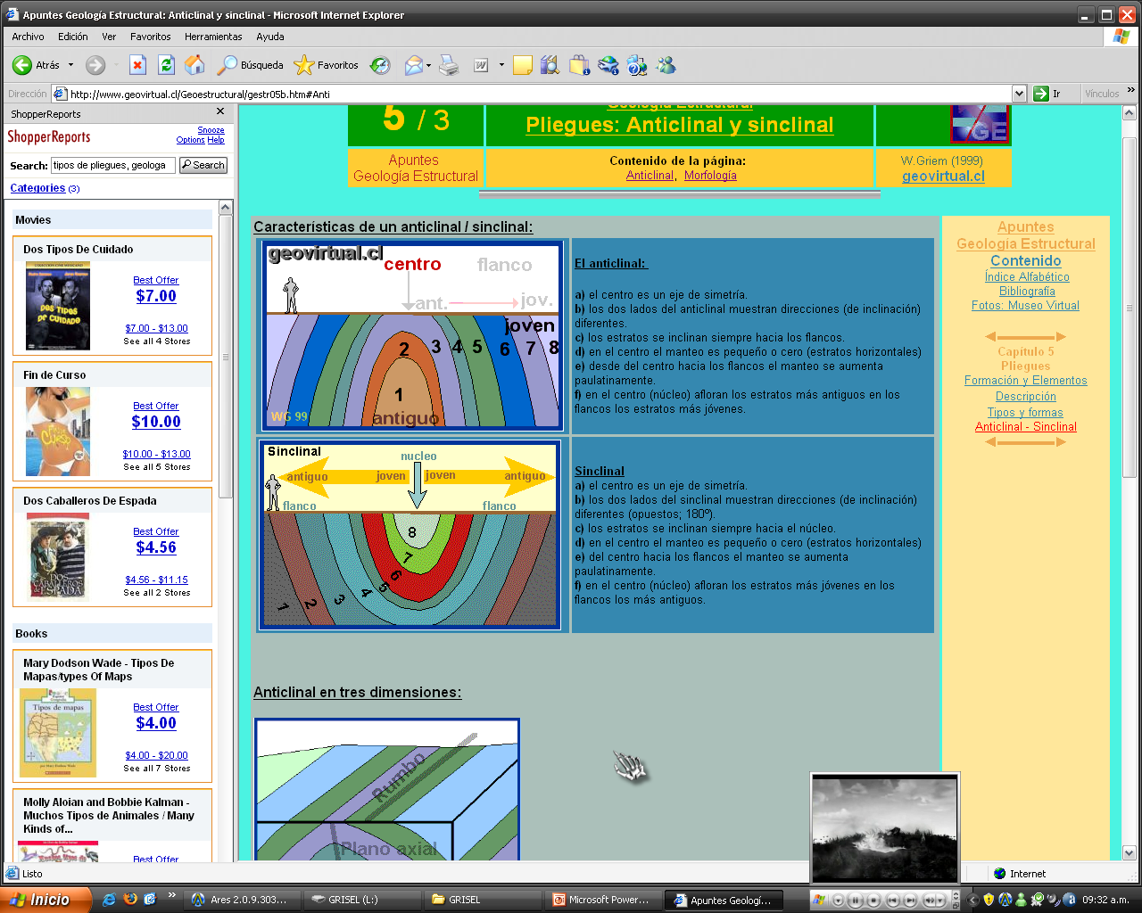
Anticlinal

Slide 17
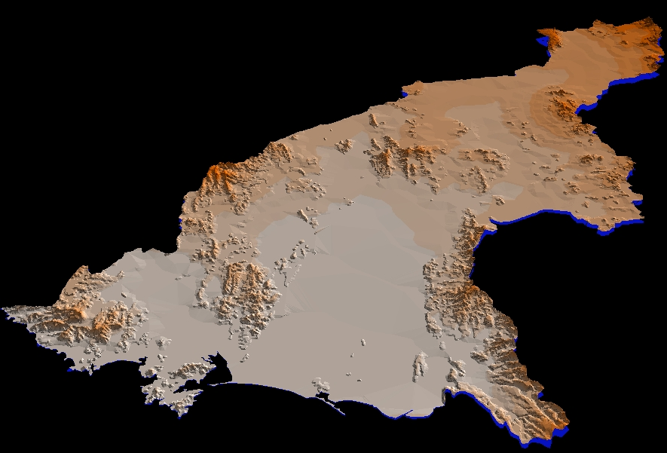
Escena en 3D
N

Slide 18
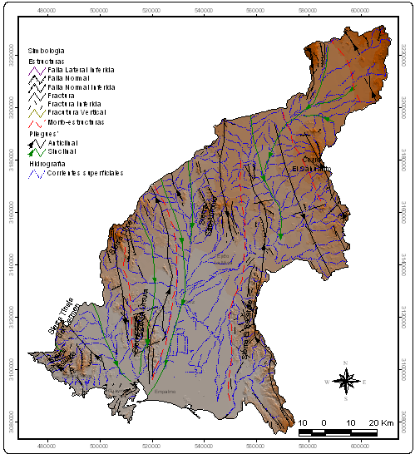
Morfoestructuras

Slide 19
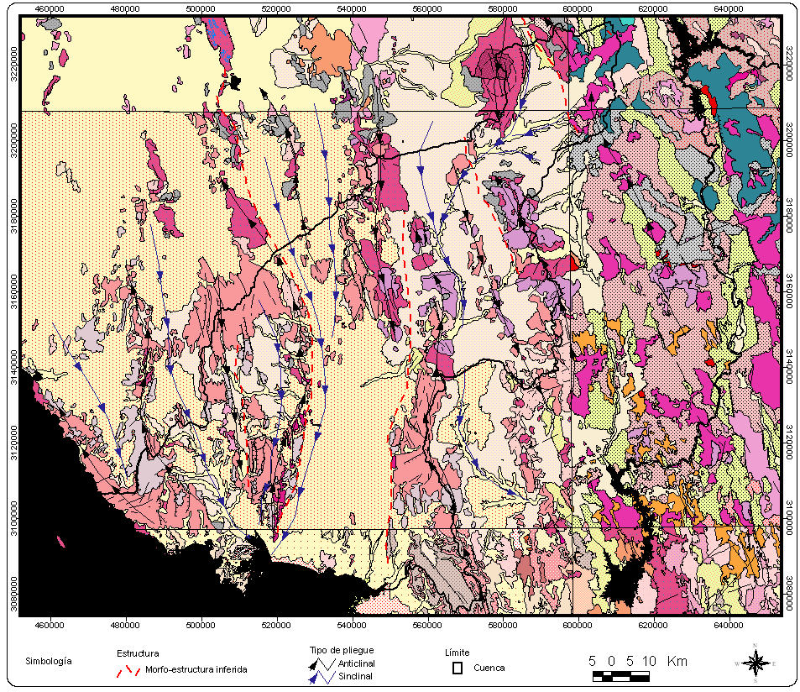

Slide 20
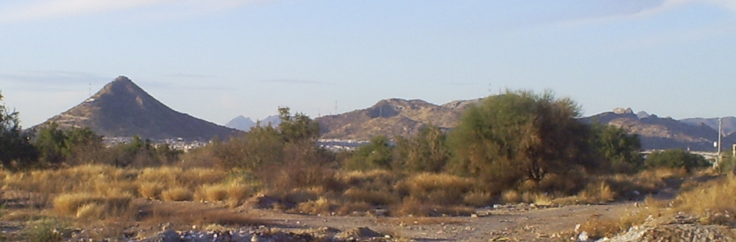
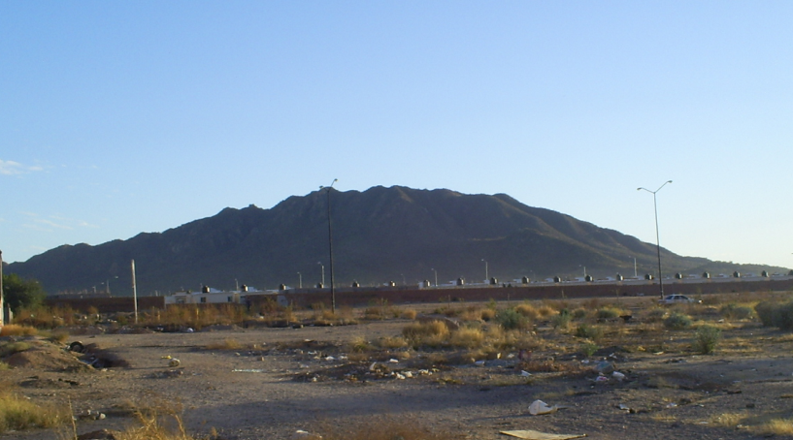

Slide 21
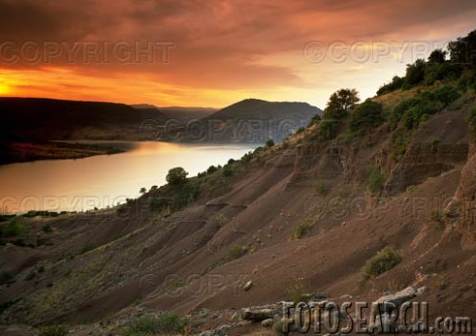
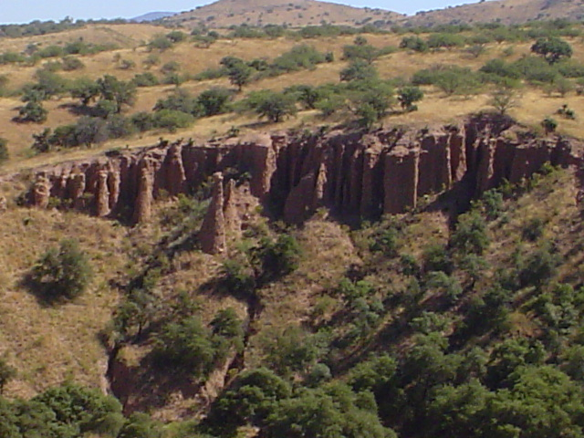
Importancia del Cuaternario
La mayor parte del relieve terrestre tiene una edad no mayor a la del Cuaternario.
Las rocas que conforman los relieves pueden poseer todas las edades posibles, pero un lapso de 2 Ma es suficiente para que ocurran múltiples transformaciones en los topes y en los bordes de las mesas; pues por más duros que sean sus materiales, terminarán desapareciendo por meteorización y erosión.

Slide 22
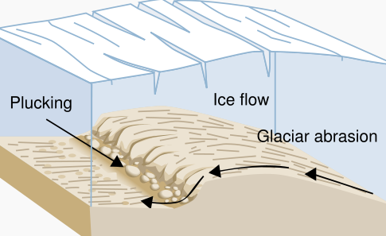
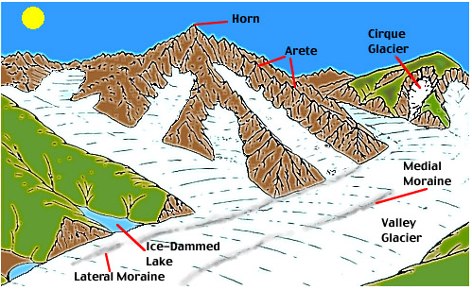
*P. Glacial (Qpt): temp <10°C actual
- Avance de glaciares, clima seco, empobrecimiento de cubierta vegetal descenso de suelos, baja nmm
*P. Interglacial (Qho): temp >
- Retroceso de glaciares, clima húmedo y cálido, aumento de cubierta vegetal, sube nmm
http://en.wikipedia.org/wiki/Glacier
Estas variaciones han repercutido considerablemente en la morfología de las costas del presente, terrazas marinas.
http://www.physicalgeography.net/fundamentals/10af.html

Slide 23
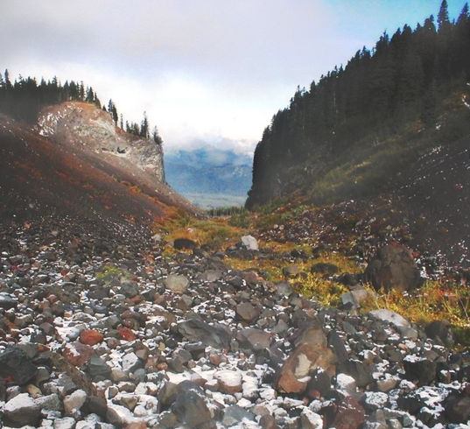
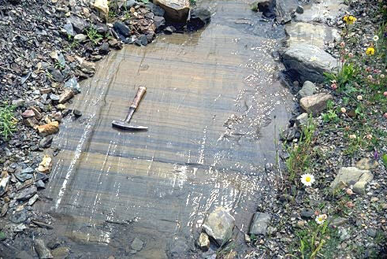
Valles en U
Marcas de esfuerzo

Slide 24
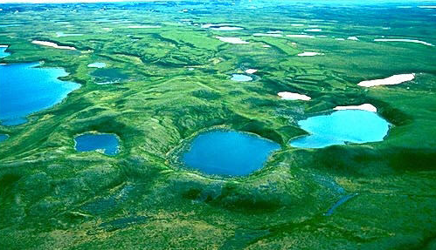
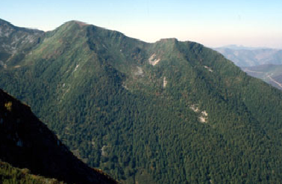
Lagos de caldera
Circos de erosión

Slide 25
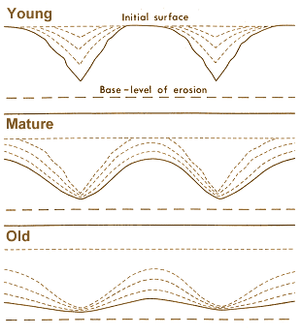
Ciclo Geomórfico
Sucesivos estados por los cuales evoluciona un paisaje (Ciclo de Davis, 1909).
*Juventud: montañoso, escarpes, valles en V
*Madurez: sigue siendo montañoso, vertientes menos inclinadas, valles con planicie de inundación amplio y plano, y los ríos ya no presentan saltos ni rápidos.
*Vejez: se ha rebajado intensamente, los ríos discurren por valles mucho más amplios y las antiguas montañas se han convertido en colinas
de poco desnivel, (peniplanicie).
La evolución no necesariamente atraviesa por todas las etapas, ya que el ciclo puede ser interrumpido por movimientos tectónicos. El ciclo completo requiere de varias decenas de millones de años y las distintas etapas no son de igual duración.
Davis, W., 1909

Slide 26
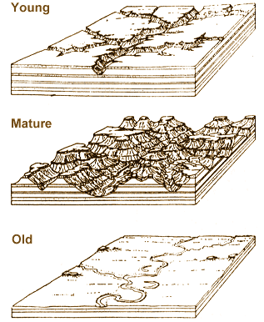
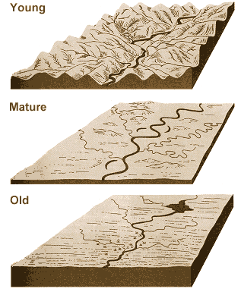
Davis, W., 1909

Slide 27
Clima
Su finalidad es la de entender con mayor precisión el funcionamiento de los distintos procesos geomorfológicos; se debe de tener un conocimiento sobre los índices fundamentales (precipitación, temperatura, evaporación, velocidad y dirección de los vientos).
*Köppen

Slide 28
Tipo de clima | Código | Pp (mm) | Temp (ºC) | Veg. | Loc.
Tropical lluvioso de selva | Af | > 2500 | 20 – 29 | Selva | Amazonas, Bolívar
Tropical lluvioso de bosque | Am | < 2500 | 20 – 29 | Bosque | Norte de Bolívar
Tropical lluvioso de sabana | Aw | 800–2800 | 20 – 29 | Sabana, arbustal | Barinas, Anzoátegui, Apure
Semiárido | BSi | < 800 | 20 – 29 | Xerófita | Falcón, Lara, N. Esparta
De montaña tropical | Cfi, Cwi | 600->3000 | 10 – 20 | Variada | Mérida, Táchira y Trujillo
De páramo | ETi | < 800 | 0 – 10 | Herbazal | ==
De nieve | EB | < 500 | < 0 | Sin veg. | Mérida
Af, Am: >agua; alt de mins, mov. de sedimentos, vegetación exhuberante, protección de suelos.
Aw: estación seca marcada, sup. desprotegida de vegetación temporal, >arrastre de sedimentos.
Bsi: vegetación escasa, susceptible a erosión en lluvias torrenciales.
EB: clima frío de alta montaña; el congelamiento ocasiona un tipo de meteorización física (gelifracción)

Slide 29
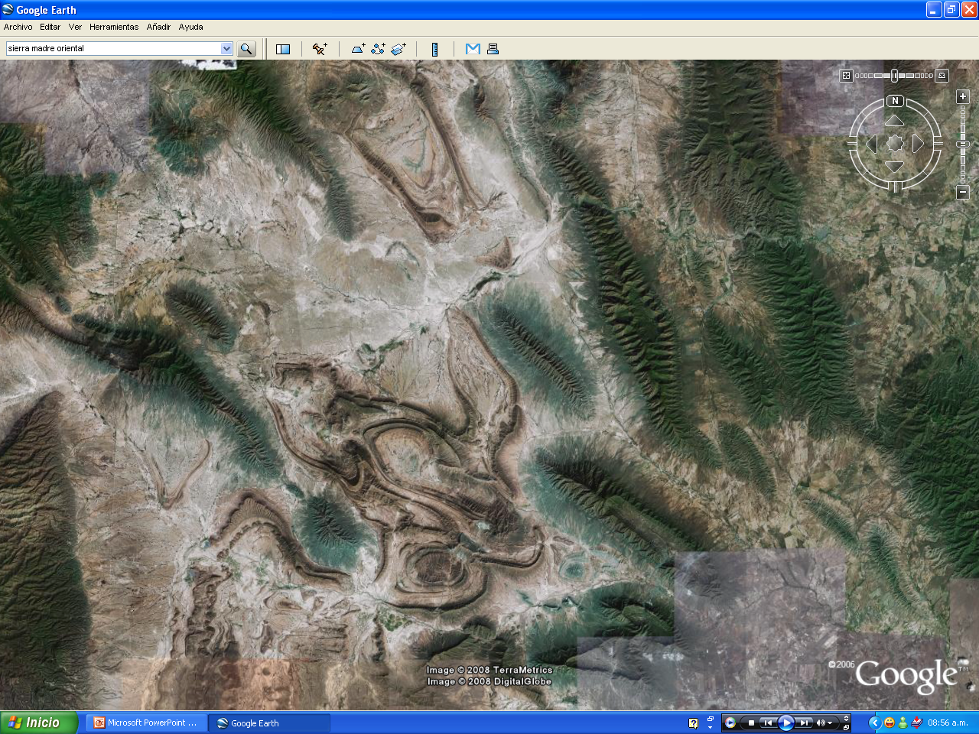
¿Qué observas?

Slide 30
Tipos de
Geomorfología
También trata de las formas estructurales elementales como el aclinal (llano), relieve plegado, fallado, metamórfico y volcánico, de las grandes unidades morfoestructurales y sus contactos, incluyendo el tipo de drenaje.
G. Estructural: trata de los fundamentos litológicos básicos como la identificación de rxs, que nos permiten identificar variaciones en la modelación del relieve y se denominan, por ej relieve kárstico, metamórfico, volcánico y tectónicos básicos que definen el relieve en la Tierra, como la isostasia en movimientos verticales y orogénicos en movimientos horizontales, que son los responsables de los relieves plegados y fracturados (Tectónica de Placas).

Slide 31
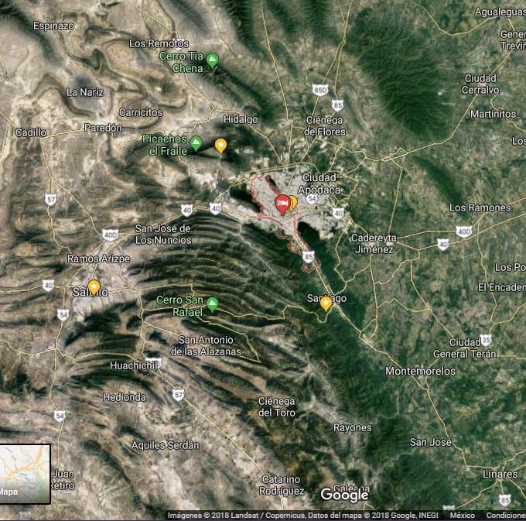
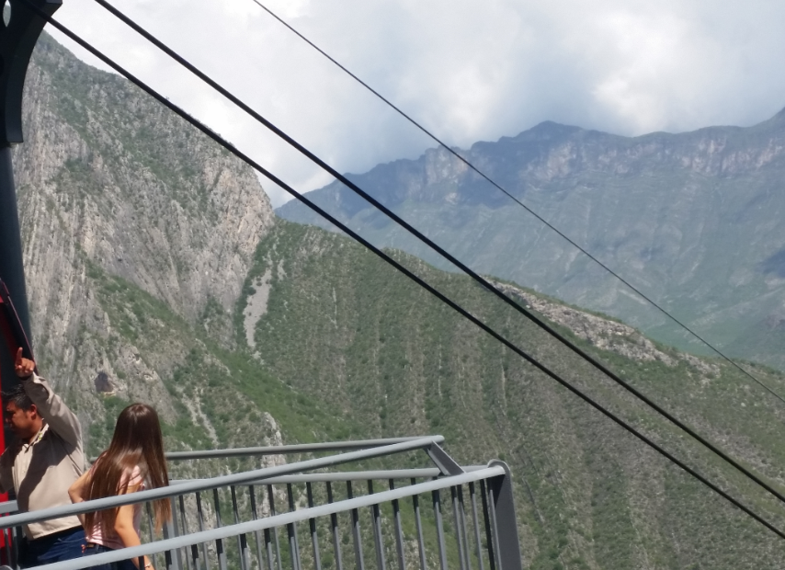

Slide 32
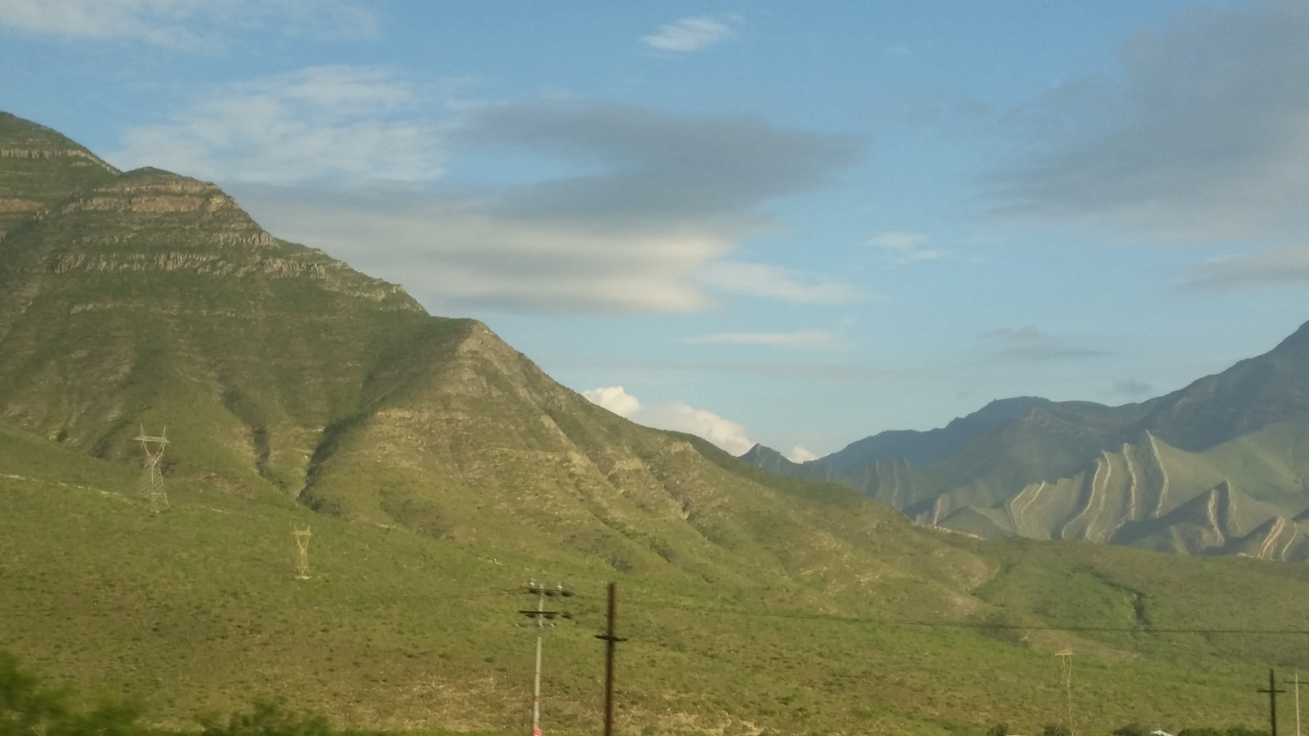
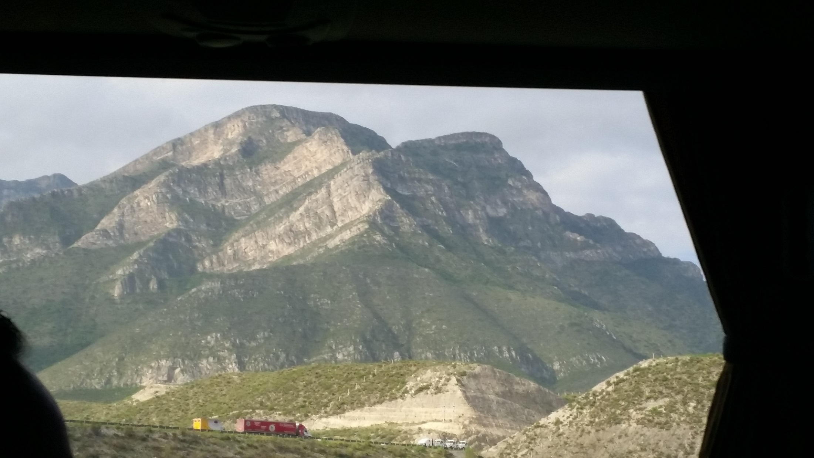
¿Despertó tu curiosidad?
¿Qué es y dónde estás?
S-SW de Mty
Ambos lados del camino rumbo a Real de Catorce

Slide 33
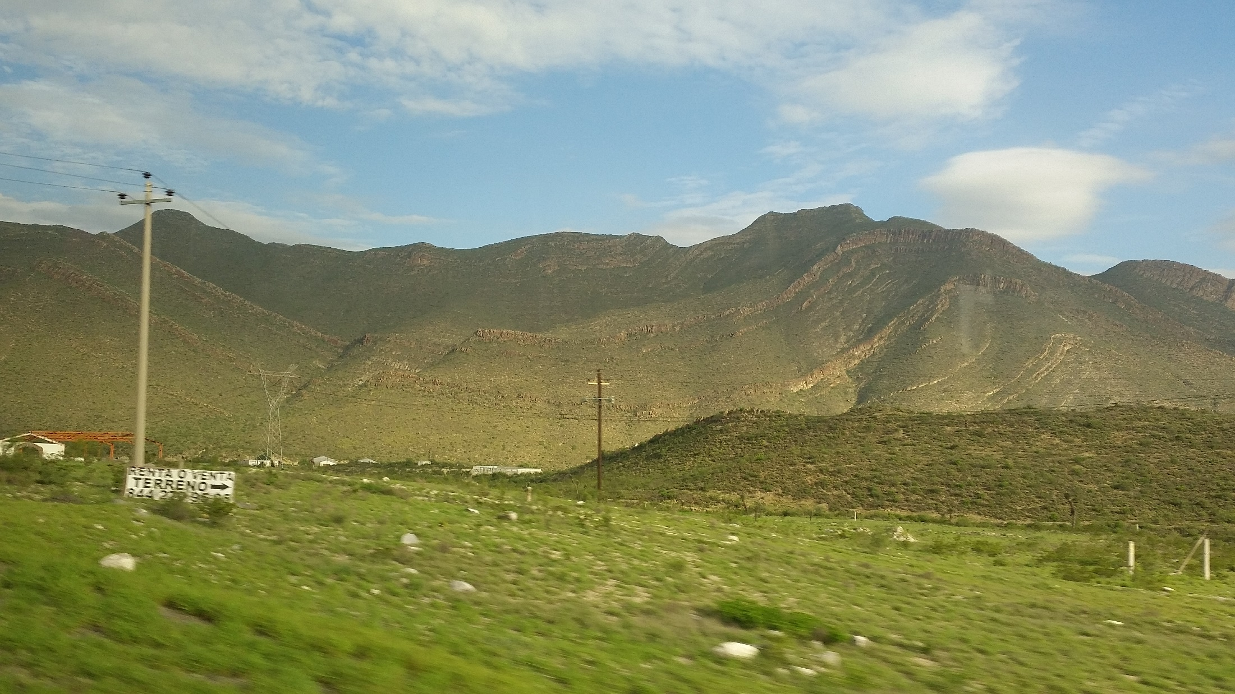
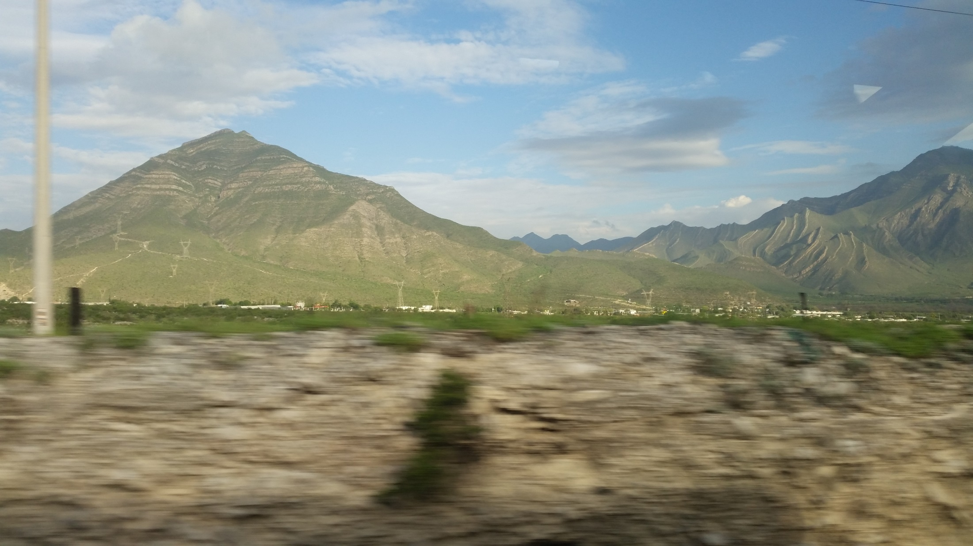
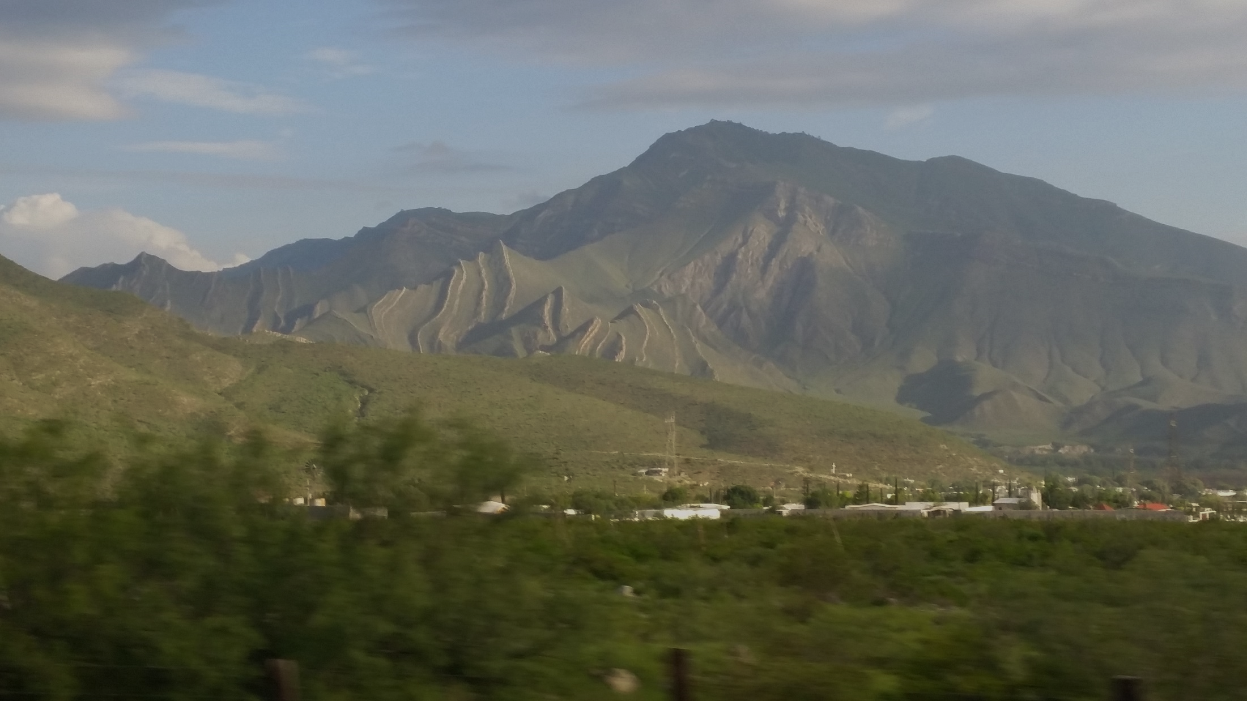
¿Qué te parece?
Descríbelo

Slide 34


Slide 35


¿Qué es?
¿Puedes apreciarlo desde lejos?

Slide 36
Grandes unidades morfoestructurales
ZÓCALOS
MACIZOS ANTIGUOS
CORDILLERAS DE PLEGAMIENTO
  CORDILLERAS INTERMEDIAS
  CORDILLERAS ALPINAS
CUENCAS SEDIMENTARIAS O DEPRESIONES
  CUENCAS FORMADAS POR EL HUNDIMIENTO DE UN BLOQUE EN EL ZÓCALO
  DEPRESIONES PREALPINAS

Slide 37

Unidades morfoestructurales y su evolución

Slide 38
Era primaria
Rocas silíceas
Rocas muy rígidas (se rompen)
Relieve horizontal
Mitad occ. de la Península
Zócalos
Era terciaria
Rocas sedimentarias (caliza, arcillas, arenisca o margas)
Rocas blandas (fácil erosión)
Relieve horizontal
Cuencas sedimentarias
y depresiones
Macizos
antiguos
Era terciaria
Rocas silíceas
Rocas muy rígidas
Relieve redondeado
Sistema Central, Montes de Toledo, Macizo Galaico, oeste del Sistema Cantábrico
1.Unidades morfoestructurales
Cordilleras de
plegamiento
Cordilleras
intermedias
Era terciaria
Rocas sedimentarias
(calizas)
Rocas plásticas (se deforman)
Relieve joven
Cordilleras
alpinas
Sist. Ibérico
Este de la cord. Cantábrica
Pirineos
Cordilleras Béticas

Slide 39

TIPOS DE UNIDADES MORFOESTRUCTURALES
LOS ZÓCALOS.
LOS ZÓCALOS

Slide 40
TIPOS DE UNIDADES MORFOESTRUCTURALES
LOS MACIZOS ANTIGUOS
LOS ZÓCALOS.
MACIZOS ANTÍGUOS.

Slide 41
TIPOS DE UNIDADES MORFOESTRUCTURALES
LOS ZÓCALOS.
MACIZOS ANTÍGUOS.
CORDILLERAS DE PLEGAMIENTO.
  CORDILLERAS INTERMEDIAS.
CORDILLERAS INTERMEDIAS

Slide 42
TIPOS DE UNIDADES MORFOESTRUCTURALES
CORDILLERAS ALPINAS
LOS ZÓCALOS.
MACIZOS ANTÍGUOS.
CORDILLERAS DE PLEGAMIENTO.
  CORDILLERAS INTERMEDIAS.
  CORDILLERAS ALPINAS.

Slide 43
TIPOS DE UNIDADES MORFOESTRUCTURALES
LOS ZÓCALOS.
MACIZOS ANTÍGUOS.
CORDILLERAS DE PLEGAMIENTO.
  CORDILLERAS INTERMEDIAS.
  CORDILLERAS ALPINAS.
CUENCAS SEDIMENTARIAS O DEPRESIONES.
  CUENCAS FORMADAS POR EL HUNDIMIENTO DE UN BLOQUE EN EL ZÓCALO.
CUENCA HUNDIMIENTO DEL ZÓCALO

Slide 44

Para estudiar las unidades morfoestructurales se debe atender tres criterios:
Hercínico:
Evento de formación de cuencas y montañas
(Basin&Range)
2. El momento en que se formaron
1.Su estructura interna
3. Su situación respecto a la Meseta

Slide 45

G. Dinámica trata de los procesos elementales de erosión (meteorización, agentes erosivos como agua, hielo, calor, acción de los seres vivos), de los agentes de transporte, del origen de la erosión que integra al antrópico y los procesos morfogenéticos.
G. Fluvial, de Laderas
G. Climática trata de la influencia del clima en la morfogénesis, de los grandes dominios y de las herencias de los sistemas morfoclimáticos del pasado.

Slide 46

G. Litoral por las peculiaridades de la erosión litoral y eólica; las formas y tipos de costa (activa e inactiva); así como su evolución.
http://aria.arizona.edu/

Slide 47



¿Cuál es
activa e inactiva?

Slide 48

G. Aplicada se centra básicamente en la interacción entre el hombre y las formas de la tierra, en particular enfocándose en el manejo de riesgos causados por cambios en la superficie terrestre (naturales o inducidos) conocidos como Georriesgos.
¿Qué observas?

Slide 49


¿Qué es fuera de lo común?

Slide 50


¿Qué te parece extraño?

